Slide 1

Algoritmi adattativi per il risparmio energetico di sistemi broadcast via Bluetooth
Scuola di Ingegneria Industriale e dell'Informazione
Corso di Laurea Magistrale in
Ingegneria Informatica
Anno Accademico 2014 – 2015
Candidato: Lorenzo Pagliari (798273)
Relatore: Prof. Raffaela Mirandola
Correlatore: Dott. Diego Perez

Slide 2
Sommario
Introduzione
Studio di fattibilità
Soluzione proposta
Prove sperimentali
Conclusioni

Slide 3
Sommario
Introduzione
Studio di fattibilità
Soluzione proposta
Prove sperimentali
Conclusioni

Slide 4
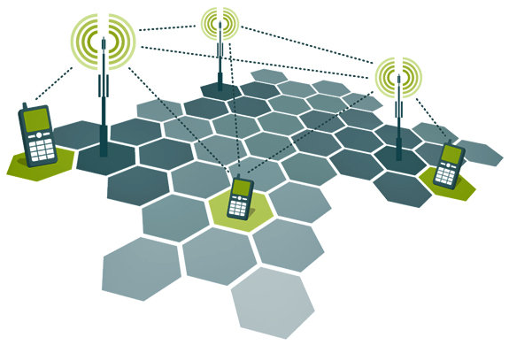
Introduzione – Scenario nomale
Situazione normale:
Presenza di una struttura di rete di comunicazione
La diffusione dei messaggi è in carico all’infrastruttura di rete
Presenza di controlli e sistemi di autenticazione
Visione globale dei dispositivi da parte dell’infrastruttura di rete

Slide 5
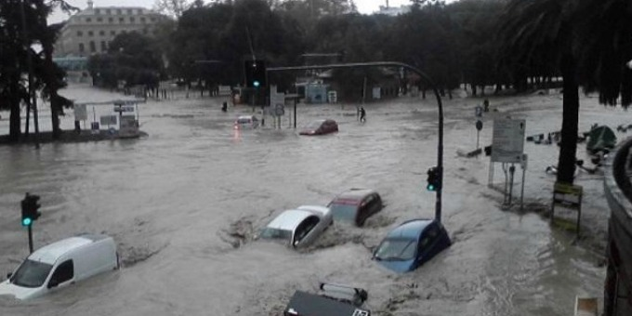
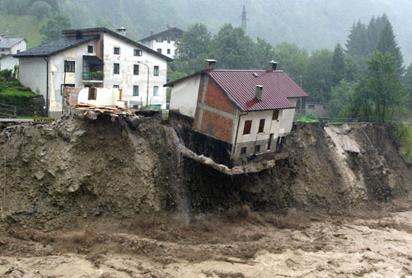
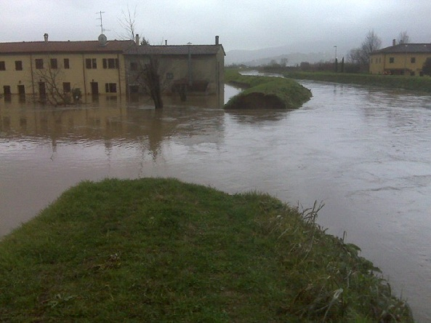
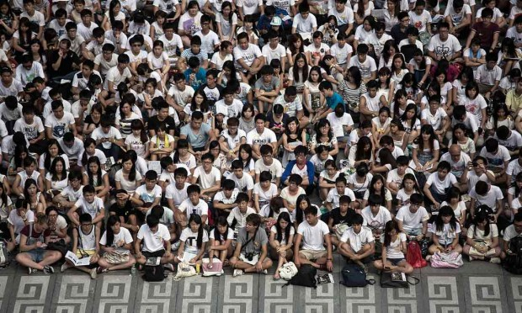
Introduzione – Scenario di emergenza
Mancanza di reti di comunicazione
Cause:
Nubifragi
Forti nevicate
Dissestamenti idrogeologici
Esondazioni
Trombe d’aria
Forti eventi atmosferici
Disabilitazione volontaria

Slide 6
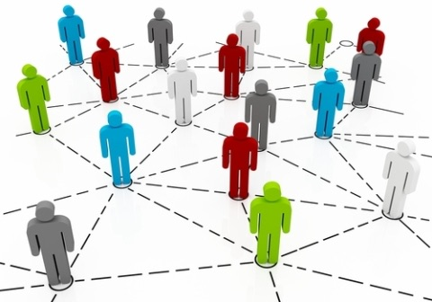
Introduzione – Scenario di emergenza
Situazione di emergenza:
Possibile assenza della rete elettrica
Assenza di una struttura di rete
Assenza di conoscenza globale della rete
Assenza controlli centralizzati e di autenticazione
I nodi possono avere solo una visione locale
Sono possibili solo comunicazioni Peer-to-Peer tra nodi vicini

Slide 7
Introduzione – Scenario di emergenza
Soluzione proposta:

Slide 8
Introduzione – Scenario di emergenza
Soluzione proposta:
Indipendente dalle reti di comunicazione: Bluetooth

Slide 9
Introduzione – Scenario di emergenza
Soluzione proposta:
Indipendente dalle reti di comunicazione: Bluetooth
Utilizza dispositivi di comune utilizzo: Smartphone

Slide 10
Introduzione – Scenario di emergenza
Soluzione proposta:
Indipendente dalle reti di comunicazione: Bluetooth
Utilizza dispositivi di comune utilizzo: Smartphone
Usa regole per la diffusione delle informazioni: Gossip
Paradigma di diffusione virale delle informazioni
Scopo: diffondere rapidamente informazioni, senza saturare i canali di comunicazione come il broadcast puro
Diverse applicazioni:
Mantenimento dei dati in sistemi replicati o distribuiti
Studio della diffusione di epidemie
Mantenimento di un overlay di rete (routing)

Slide 11
Introduzione – Scenario di emergenza
Soluzione proposta:
Indipendente dalle reti di comunicazione: Bluetooth
Utilizza dispositivi di comune utilizzo: Smartphone
Usa regole per la diffusione delle informazioni: Gossip
Deve tenere conto del consumo energetico

Slide 12
Introduzione – Scenario di emergenza
Soluzione proposta:
Indipendente dalle reti di comunicazione: Bluetooth
Utilizza dispositivi di comune utilizzo: Smartphone
Usa regole per la diffusione delle informazioni: Gossip
Deve tenere conto del consumo energetico
Adattamento ai cambiamenti esterni e interni al dispositivo

Slide 13
Sommario
Introduzione
Studio di fattibilità
Soluzione proposta
Prove sperimentali
Conclusioni

Slide 14

Studio di fattibilità – Bluetooth Low Energy
Bluetooth Low Energy
Rilasciato nel 2010, con la versione v4.0
Basso consumo energetico
Bassa latenza di trasmissione
Ottimizzata per la trasmissione di piccole informazioni
In dotazione su tutti i dispositivi mobili di recente produzione
Potenza massima all’output | Potenza minima all’output
10 mW (10 dBm) | 0.01 mW (-20 dBm)

Slide 15
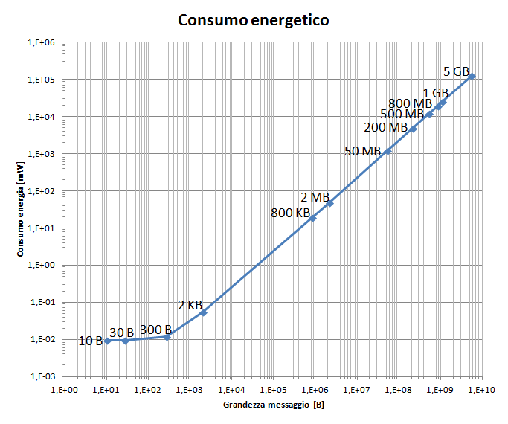
Studio di fattibilità – Studio energetico

Slide 16
Studio di fattibilità – Studio energetico

Slide 17
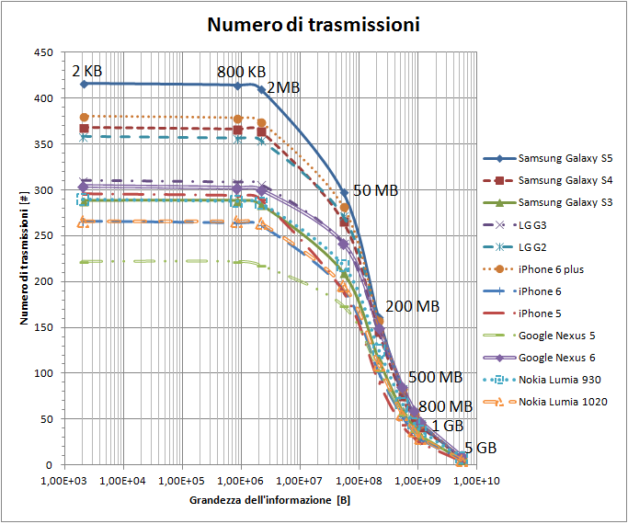
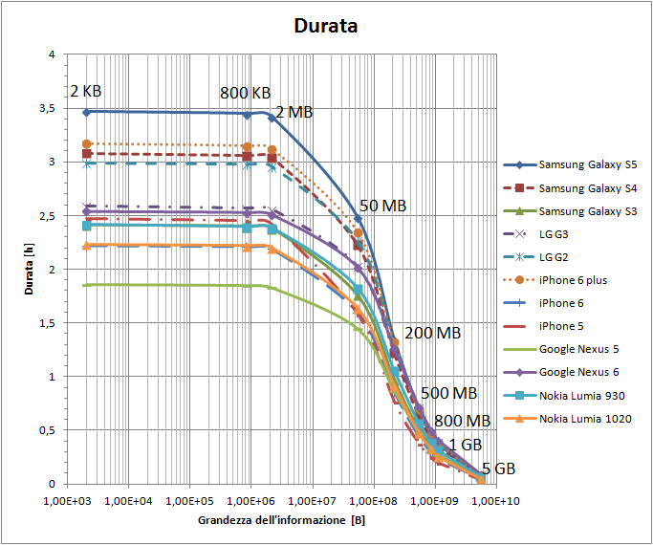
Studio di fattibilità – Studio energetico
Impatto sugli smartphone:
Numero trasmissioni possibili
Durata

Slide 18
Studio di fattibilità – Studio energetico
Impatto sugli smartphone:
Numero trasmissioni possibili
Durata

Slide 19
Sommario
Introduzione
Studio di fattibilità
Soluzione proposta
Prove sperimentali
Conclusioni

Slide 20
Soluzione proposta
Algoritmo di Dynamic Fanout
Notes:
DF → calibra il carico di lavoro dovuto alle trasmissioni

Slide 21
Soluzione proposta
Algoritmo di Dynamic Fanout
Si basa sulla tecnologia Bluetooth Low Energy
Notes:
DF → calibra il carico di lavoro dovuto alle trasmissioni

Slide 22
Soluzione proposta
Algoritmo di Dynamic Fanout
Si basa sulla tecnologia Bluetooth Low Energy
Estensione dell’algoritmo di gossip fixed fanout
Metodo di trasmissione di tipo push
Criterio di terminazione di tipo counter
Limite al numero di trasmissioni prefissato: fanout
Algoritmo statico, non si adatta ai cambiamenti esterni/interni
Notes:
DF → calibra il carico di lavoro dovuto alle trasmissioni

Slide 23

Soluzione proposta
Algoritmo di Dynamic Fanout
Si basa sulla tecnologia Bluetooth Low Energy
Estensione dell’algoritmo di gossip fixed fanout
Metodo di trasmissione Push&Pull
Notes:
DF → calibra il carico di lavoro dovuto alle trasmissioni

Slide 24
Soluzione proposta
Algoritmo di Dynamic Fanout
Si basa sulla tecnologia Bluetooth Low Energy
Estensione dell’algoritmo di gossip fixed fanout
Metodo di trasmissione Push&Pull
Criteri di terminazione: mix tra counter e blind
Blind: la decisione dipende solo dallo stato interno del dispositivo
Counter: termina quando il contatore raggiunge una certa soglia
Notes:
DF → calibra il carico di lavoro dovuto alle trasmissioni

Slide 25
Soluzione proposta
Algoritmo di Dynamic Fanout
Si basa sulla tecnologia Bluetooth Low Energy
Estensione dell’algoritmo di gossip fixed fanout
Metodo di trasmissione Push&Pull
Criteri di terminazione: mix tra counter e blind
Dynamyc Fanout, Advertising Limit
DF= limite trasmissioni, AL = limite pubblicità
Parametri dinamici, aggiornati periodicamente
Adattamento ai cambiamenti esterni e interni
Compromesso tra risparmio energetico ed efficienza
Notes:
DF → calibra il carico di lavoro dovuto alle trasmissioni

Slide 26
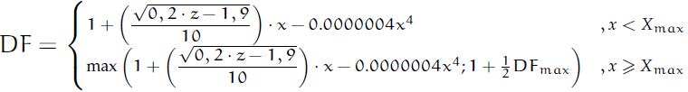
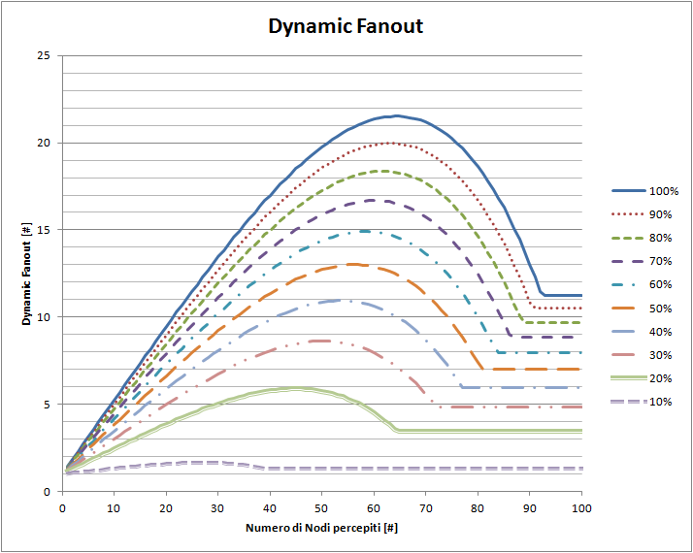



Soluzione proposta – Dynamic Fanout
Notes:
Il modello da noi creato è composto da tre fattori.
Il FB che rappresenta la dipendenza dal livello della batteria
Il FC che va a correggere la monotona crescita delle curve
L’asintoto per valori elevati di numero di nodi

Slide 27

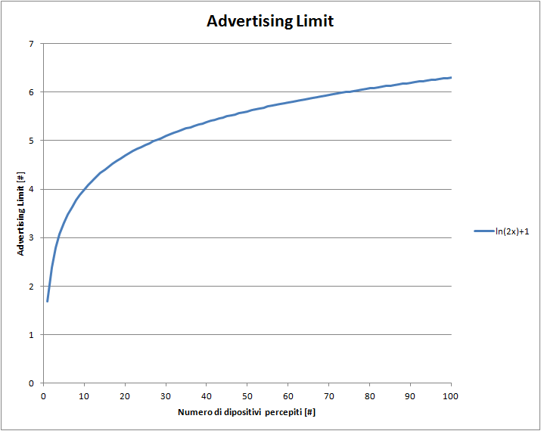
Soluzione proposta – Advertising Limit

Slide 28
Sommario
Introduzione
Studio di fattibilità
Soluzione proposta
Prove sperimentali
Conclusioni

Slide 29
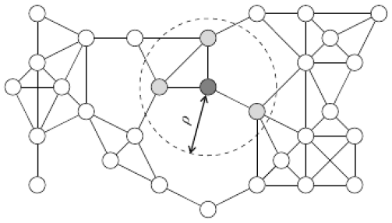
Prove sperimentali – Modello di Rete
Random Geometric Graph (N,ρ):
Modello di rete P2P
ρ: distanza entro la quale sono possibili collegamenti
Modello adatto per reti wireless o ad hoc, dove è importante la distanza fisica tra i nodi
Sinergia con il Bluetooth

Slide 30
Prove sperimentali – Simulazioni
Parametri di simulazione:
Numero di nodi: 2 → 1000
Densità di nodi: 0.02 nodi/mq → 0.0001 nodi/mq
Raggio d’azione ρ: 15m, 50m
Dati raccolti:
Copertura della rete
Tempo totale richiesto per la rispettiva copertura
Parametro di efficienza
Notes:
Simulatore → OMNeT++
d=0.02 n/m2 → Roma
d=0.008 n/m2 →Milano
d=0.0001 n/m2 →paesino di campagna simile Piadena (0.000181)
L’EFFICIENZA l’abbiamo definita noi come COPERTURA/TEMPO

Slide 31
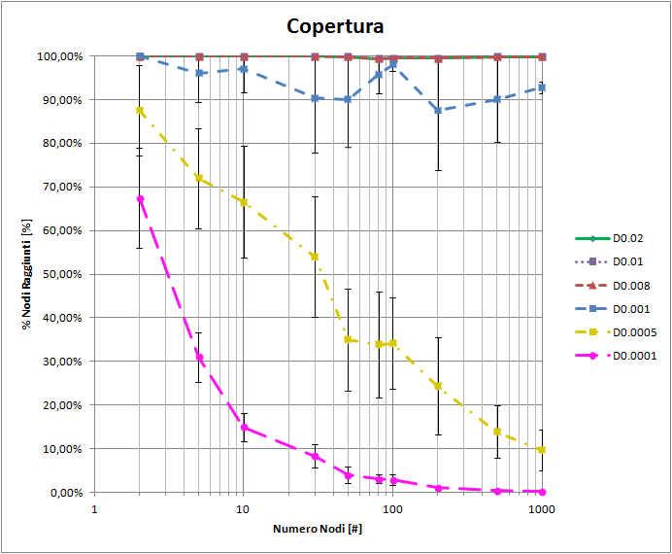
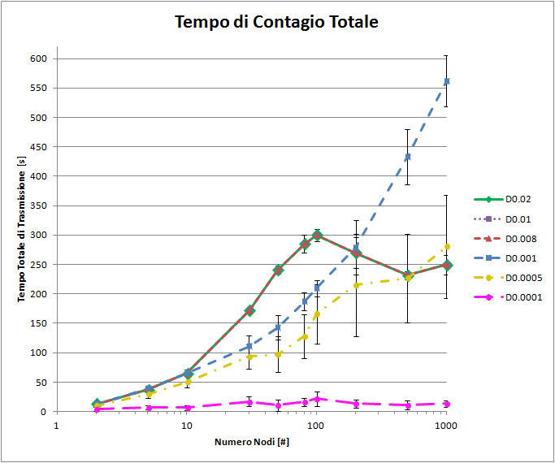
Prove sperimentali – Risultati
Notes:
Parlare della formazione di sottoreti e della presenza di nodi isolati per le densità più basse !!

Slide 32
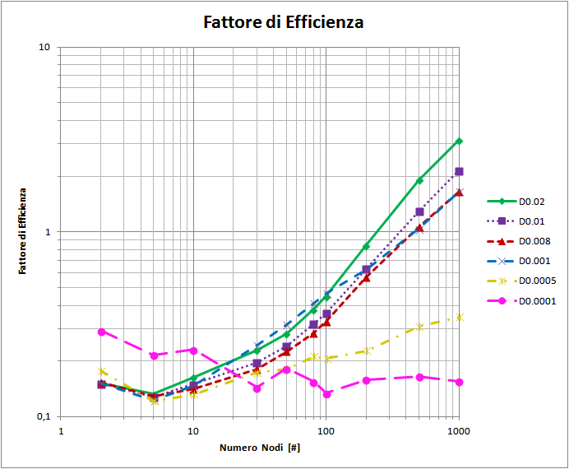
Prove sperimentali – Risultati
Notes:
Parlare della formazione di sottoreti e della presenza di nodi isolati per le densità più basse !!

Slide 33
Sommario
Introduzione
Studio di fattibilità
Soluzione proposta
Risultati ottenuti
Conclusioni

Slide 34
Conclusioni
Proposta di algoritmo dinamico per la comunicazione di dispositivi in situazioni di emergenza:
Sfrutta il Bluetooth Low Energy
Sfrutta il paradigma di trasmissione di gossip
L’algoritmo proposto:
Si adatta bene ai cambiamenti esterni/interni
Ha una buona efficienza di diffusione anche a densità relativamente basse
Evita la ritrasmissione di informazioni già ricevute
Notes:
Evita la ritrasmissione → no trasmissioni inutili, no saturazione canali

Slide 35
Conclusioni
Sviluppi futuri:
Mobilità dei nodi
Distribuzione dei nodi secondo pattern urbani
Più connessioni per singolo Master
Miglior gestione dei messaggi (TTL)
Nuovi algoritmi di gossip più efficienti
Notes:
Mobilità dei nodi → contro la presenza di sottoreti e nodi isolati
TTL → per estendere l’algoritmo con nuove caratteristiche di gossip

Slide 36
FINE
Algoritmi adattativi per il risparmio energetico di sistemi broadcast via Bluetooth
Grazie per l’attenzione !

Slide 38
Studio di fattibilità – Studio energetico
Dati batteria smartphone
Smartphone | Bluetooth | Batteria |  |  |  |  |  | Consumi
 |  | capacità [mAh] | V | Wh | Autonomia |  |  | idle [w] |  |  | load [w]
 |  |  |  |  | Standby [h] | 3G [h] | LTE [h] | min | avg | max | avg | max
Samsung Galaxy S5 | 4.0 | 2800 | 3,85 | 10,78 | 390 | 11 | 10 | 0,3 | 0,5 | 1,1 | 3,1 | 6,2
Samsung Galaxy S4 | 4.0 | 2600 | 3,8 | 9,88 | 350 | 8 | 8 | 0,4 | 0,8 | 1,2 | 3,2 | 5,1
Samsung Galaxy S3 | 4.0 | 2100 | 3,8 | 7,98 | 460 | 7 | 9 | 1,2 | 1,4 | 1,5 | 3,3 | 3,4
LG G3 | 4.0 | 3000 | 3,8 | 11,4 | 100 |  |  | 0,6 | 1,8 | 2,3 | 4,4 | 9,1
LG G2 | 4.0 | 3000 | 3,8 | 11,4 | 100 |  |  | 0,4 | 1,1 | 1,4 | 3,8 | 4,8
iPhone 6 plus | 4.0 | 2915 | 3,8 | 11,1 | 384 | 12 |  | 0,5 | 2,1 | 2,5 | 3,5 | 3,8
iPhone 6 | 4.0 | 1810 | 3,81 | 6,91 | 250 | 10 |  | 0,3 | 1,5 | 2 | 3,1 | 5,2
iPhone 5 | 4.0 | 1440 | 3,8 | 5,45 | 225 |  |  | 0,4 | 1,2 | 1,4 | 2,2 | 2,9
Google Nexus 5 | 4.0 | 2300 | 3,5 | 8 | 300 |  |  | 0,3 | 0,8 | 1 | 4,3 | 8,4
Google Nexus 6 | 4.1 | 3220 | 3,8 | 12,2 | 250 - 330 |  |  | 1,2 | 15 | 1,7 | 4,8 | 10,9
Nokia Lumia 930 | 4.0 | 2420 | 3,8 | 9,2 | 384 | 16 |  | 1 | 1,1 | 1,4 | 3,8 | 6,5
Nokia Lumia 1020 | 4.0 | 2000 | 3,8 | 7,6 | 350 |  |  | 1,5 | 2,2 | 2,5 | 3,4 | 4,7

Slide 39
Studio di fattibilità – Studio energetico
Numero di trasmissioni possibili
 | 2 kB | 800 kB | 2 MB | 50 MB | 200 MB | 500 MB | 800 MB | 1 GB | 5 GB
Samsung Galaxy S5 | 416 | 414 | 410 | 298 | 162 | 84 | 56 | 44 | 8
Samsung Galaxy S4 | 368 | 366 | 364 | 266 | 146 | 76 | 50 | 42 | 8
Samsung Galaxy S3 | 288 | 288 | 284 | 210 | 116 | 60 | 42 | 32 | 6
LG G3 | 310 | 308 | 306 | 242 | 146 | 80 | 56 | 44 | 8
LG G2 | 358 | 356 | 354 | 272 | 156 | 84 | 58 | 46 | 8
iPhone 6 plus | 380 | 378 | 374 | 282 | 158 | 84 | 56 | 46 | 8
iPhone 6 | 266 | 264 | 262 | 192 | 102 | 54 | 36 | 28 | 6
iPhone 5 | 296 | 294 | 290 | 190 | 92 | 44 | 30 | 24 | 4
Google Nexus 5 | 222 | 222 | 218 | 174 | 104 | 56 | 38 | 32 | 6
Google Nexus 6 | 304 | 302 | 300 | 242 | 150 | 86 | 60 | 48 | 10
Nokia Lumia 930 | 290 | 288 | 286 | 218 | 126 | 68 | 46 | 38 | 8
Nokia Lumia 1020 | 266 | 266 | 264 | 196 | 110 | 56 | 38 | 30 | 6

Slide 40
Studio di fattibilità – Studio energetico
Autonomia dispositivi
 | 2 kB | 800 kB | 2 MB | 50 MB | 200 MB | 500 MB | 800 MB | 1 GB | 5 GB
Samsung Galaxy S5 | 3,47 | 3,45 | 3,42 | 2,49 | 1,35 | 0,7 | 0,47 | 0,38 | 0,08
Samsung Galaxy S4 | 3,08 | 3,06 | 3,04 | 2,23 | 1,22 | 0,64 | 0,43 | 0,35 | 0,07
Samsung Galaxy S3 | 2,41 | 2,4 | 2,38 | 1,76 | 0,97 | 0,51 | 0,35 | 0,28 | 0,06
LG G3 | 2,59 | 2,57 | 2,56 | 2,03 | 1,23 | 0,68 | 0,47 | 0,38 | 0,08
LG G2 | 2,99 | 2,98 | 2,96 | 2,27 | 1,31 | 0,71 | 0,49 | 0,39 | 0,08
iPhone 6 plus | 3,17 | 3,15 | 3,12 | 2,35 | 1,32 | 0,7 | 0,48 | 0,39 | 0,08
iPhone 6 | 2,22 | 2,21 | 2,19 | 1,6 | 0,86 | 0,45 | 0,3 | 0,24 | 0,05
iPhone 5 | 2,47 | 2,45 | 2,42 | 1,59 | 0,77 | 0,38 | 0,25 | 0,2 | 0,04
Google Nexus 5 | 1,86 | 1,85 | 1,83 | 1,45 | 0,87 | 0,48 | 0,33 | 0,27 | 0,06
Google Nexus 6 | 2,54 | 2,53 | 2,51 | 2,02 | 1,26 | 0,72 | 0,5 | 0,41 | 0,09
Nokia Lumia 930 | 2,42 | 2,4 | 2,39 | 1,83 | 1,06 | 0,57 | 0,39 | 0,32 | 0,07
Nokia Lumia 1020 | 2,23 | 2,22 | 2,2 | 1,64 | 0,92 | 0,48 | 0,33 | 0,26 | 0,05

Slide 41
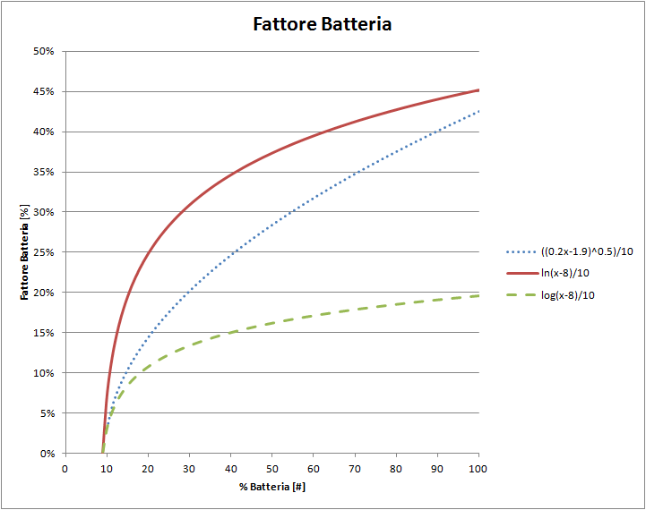
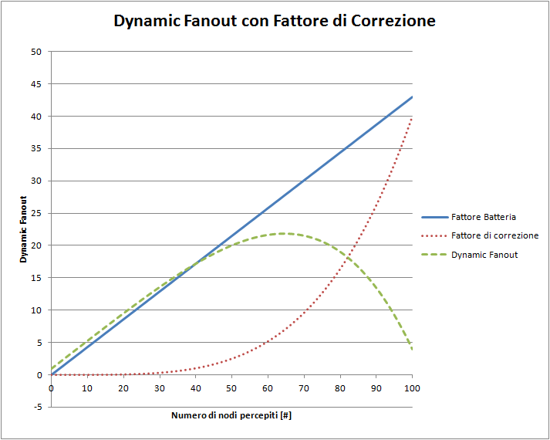
Soluzione proposta – Dynamic Fanout

Slide 42
Prove sperimentali – Complessità
Complessità:
Difficile stabilire la complessità con questi parametri variabili
Nel caso teorico di:
Batteria sempre carica
Tutti i nodi connessi allo stesso grafo
Strategia Push&Pull
Tempo totale di contagio: O(ln n) cicli
→ La copertura richiede almeno O(n*loglog n) messaggi

Slide 43
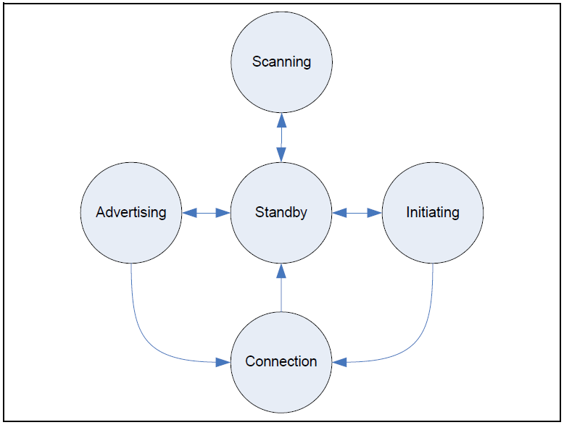
BLE – Link Layer

